Slide 1
OPERACE S VEKTORY

Slide 2
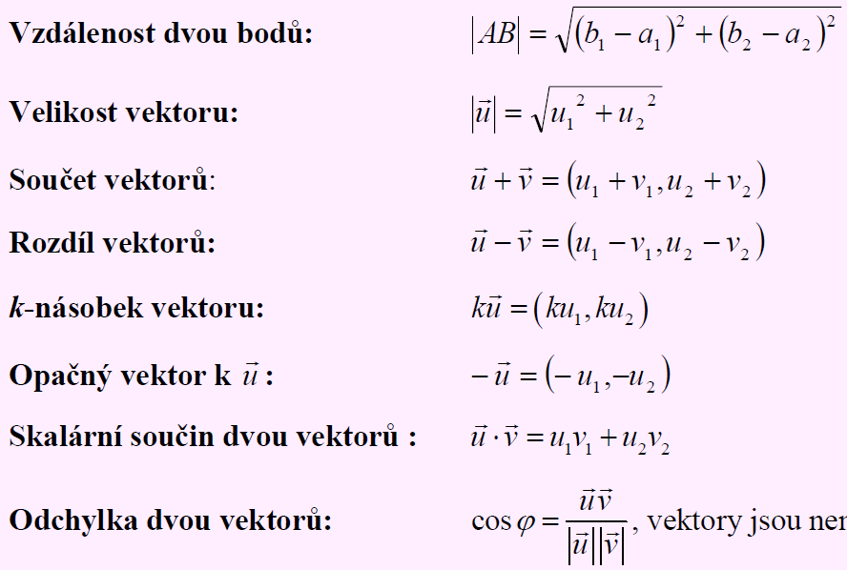
OPERACE S VEKTORY

Slide 3
Je-li skalární součin roven 0, pak jsou vektory na sebe kolmé.
Vektory nazýváme lineárně závislé, je-li jeden k-násobkem druhého. Jsou-li dva vektory lineárně závislé pak jsou rovnoběžné.
Čísla k se nerovnají, proto nejsou vektory v a u lineárně závislé.

Slide 4
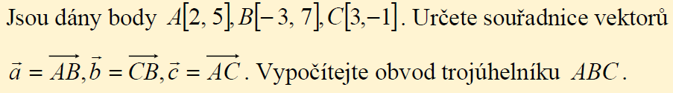
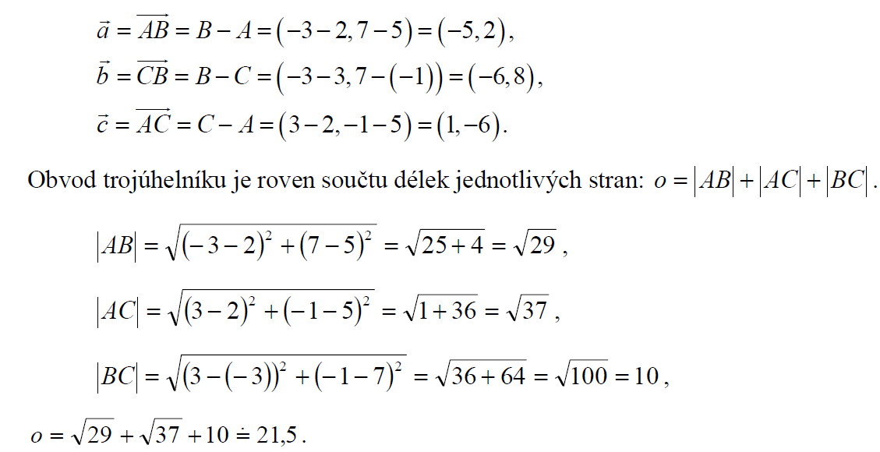
Řešení:

Slide 5
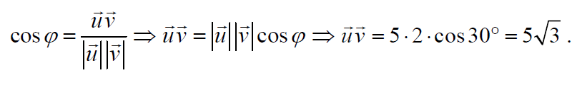
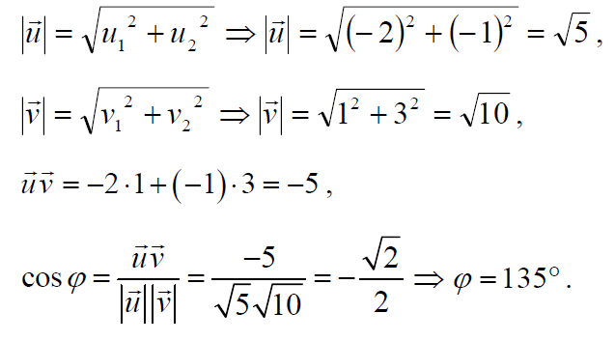

Slide 6
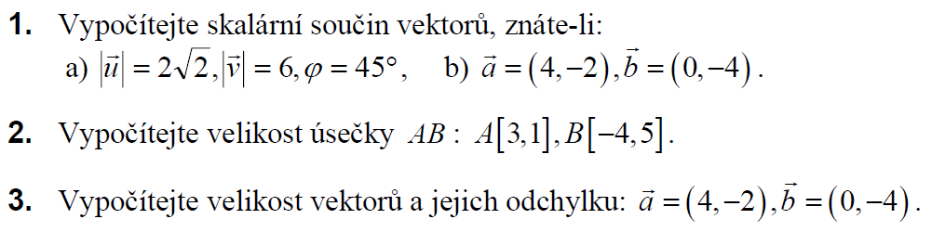

Slide 7
KONEC PREZENTACE
Zpracoval: Mgr. Marek Lorenc
2012

